Slide 1

vous présente la D2A

Slide 2
Quand ?
Départ : vendredi 22 mai, vers 15h pour ceux qui n’ont pas TL, juste après le TL pour les autres
Retour : lundi 25 mai dans l’après-midi

Slide 3
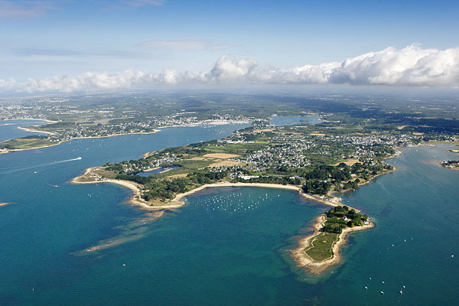
Où ?
Dans le golfe du Morbihan
Logement au camping de la Plage de Sarzeau
Accès direct à la plage, ping-pong, pétanque…

Slide 4
Le transport
En covoiturage
Environ 1h30
L’intégralité du trajet sera remboursée aux conducteurs (frais d’essence)

Slide 5
Le planning
Vendredi 22 | Samedi 23 | Dimanche 24 | Lundi 25
Installation au camping, activités tranquilles | Au choix : voile, équitation, jet-ski | Grande ballade avec pique-nique En option : stand-up paddle | Retour à la rez
Soirée | Repas torche Soirée | BBQ Soirée

Slide 6
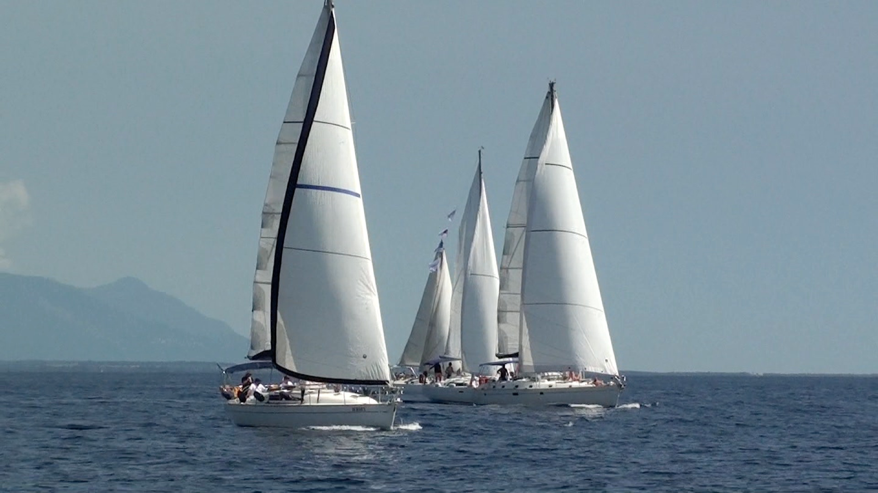
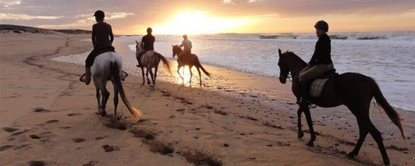
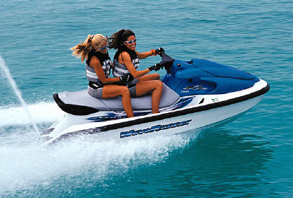
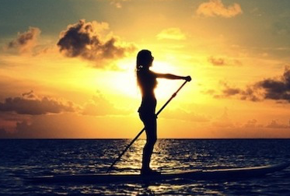
Les activités en détails
La voile : 2h en catamaran
L’équitation : 1h30 de ballade en longeant la côte
Le jet-ski : 30min en mer, seul ou à deux
Le stand-up paddle : 2h

Slide 7
Les prix par personne
Aucune activité | Voile | Equitation | Jet-ski à 2 | Jet-ski seul | Supplément stand-up paddle
25€ | 40€ | 45€ | 40€ | 50€ | +5€
Le prix comprend le trajet (remboursé aux conducteurs), l’hébergement sous tente au camping, tous les repas du vendredi soir au dimanche midi ainsi que les activités choisies.
Notes:
SANS LE TRANSPORT -5€

Slide 8
Les inscriptions
Payer auprès de Barbara (D204) ou Dan (C002) → chèque dans les boîtes aux lettres, virement, ou paiement aux permanences Sodex
Avant le 29 avril (le mercredi de la rentrée !)

